Slide 1


Chào mừng các em đến với
tiết Tiếng Việt
Notes:
Bài giảng thiết kế bởi: Hương Thảo - tranthao121006@gmail.com
1

Slide 2


Trường Tiểu học Đức Giang
Tiết 2

Slide 3


Trả lời câu hỏi

Slide 4
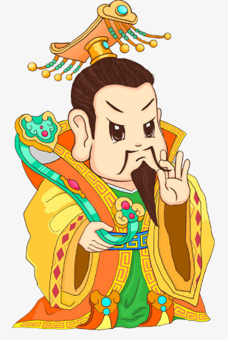


1. Đóng vai trời và cây cối, diễn lại cảnh trời đặt tên cho các loại cây.
Chú thì ta đặt tên cho là cây cải.
Con cảm ơn ạ!
Chú thì ta đặt tên cho là cây dừa.
Con cảm ơn ạ.

Slide 5
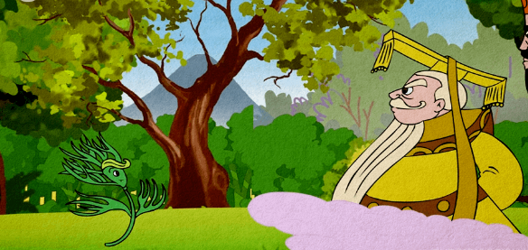
2. Để được trời đặt tên, cái cây dáng mảnh khảnh, lá nhỏ xíu đã giới thiệu về mình như thế nào?
Thưa trời, khi nấu canh riêu cá hoặc làm chả cá, chả mực mà không có con thì mất cả ngon ạ.

Slide 6
3. Vì sao cây này có tên là “thì là”?
Cây này có tên là “thì là” vì: Do hấp tấp, vội vàng nên cây nhỏ đã nhầm lời lẩm nhẩm của trời là lời trời đặt tên cho cây.

Slide 7

4. Theo em, bạn bè của cây nhỏ sẽ nói gì khi cây nhỏ khoe tên mình là cây “thì là”?
- Tên hay quá!
- Tên bạn rất dễ nhớ!
- Chúc mừng bạn đã có cái tên đặc biệt!
- Tên bạn đặc biệt quá!

Slide 8
Luyện đọc lại
Notes:
Bài giảng thiết kế bởi: Hương Thảo - tranthao121004@gmail.com

Slide 9
Luyện đọc lại
Trường Tiểu học Đức Giang
Khi các loài cây đều đã có tên, bỗng một cái cây dáng mảnh khảnh, lá nhỏ xíu đến xin đặt tên.
- Chú bé tí xíu, chú có ích gì để ta đặt tên nào? – Trời hỏi.
Cây nhỏ liền thưa:
- Thưa trời, khi nấu canh riêu cá hoặc làm chả cá, chả mực mà không có con thì mất cả ngon ạ.
Trời liền bảo:
- Ừ, để ta nghĩ cho một cái tên. Tên chú thì… là… thì… là…
Trời còn đang suy nghĩ, cây nhỏ đã chạy đi xa rồi. Nó mừng rỡ khoe với bạn bè:
- Trời đặt tên cho tôi là cây “thì là” đấy!
(Sự tích cây thì là – Trịnh Mạnh kể)
2
Notes:
Bài giảng thiết kế bởi: Hương Thảo - tranthao121004@gmail.com

Slide 10
Luyện tập theo văn bản đọc
Notes:
Bài giảng thiết kế bởi: Hương Thảo - tranthao121004@gmail.com

Slide 11
1. Đóng vai cây thì là, nói lời đề nghị trời đặt tên.
Con rất có nhiều lợi ích như dùng để nấu canh cá, làm chả cá… Xin trời cho con một cái tên ạ!
Notes:
Bài giảng thiết kế bởi: Hương Thảo - tranthao121004@gmail.com

Slide 12
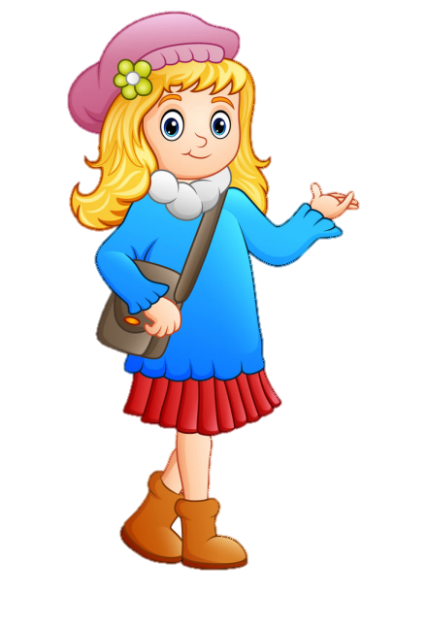
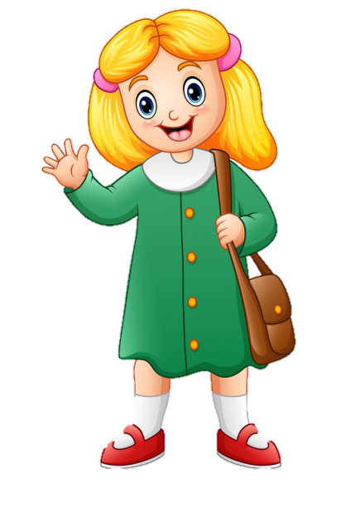
2. Cùng bạn nói và đáp lời đề nghị chơi một trò chơi.
Cậu có thể chơi nhảy dây cùng tớ không?
Được chứ, mình cùng chơi nào.
Notes:
Bài giảng thiết kế bởi: Hương Thảo - tranthao121004@gmail.com

Slide 13



Củng cố, dặn dò
Notes:
Bài giảng thiết kế bởi: Hương Thảo - tranthao121004@gmail.com
13

Slide 14

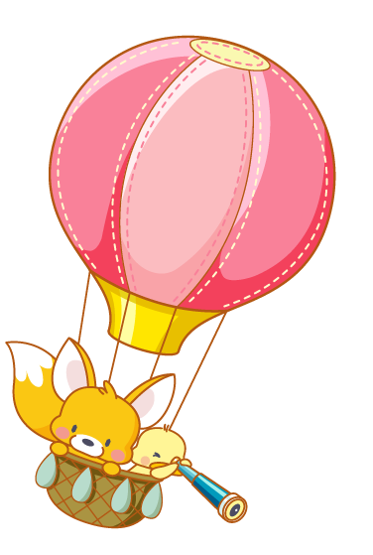




Tạm biệt và hẹn gặp lại
các con vào những tiết học sau!

